Slide 1
Säg hej till ditt kollektivavtal! 2023

Slide 2
Grattis, du har en arbetsgivare med bra villkor!
Kollektivavtal påverkar bland annat din:
Semester
Lön och ersättningar
Föräldraledighet
Försäkring
Kompetensutveckling
Pension
Notes:
Kollektivavtalen som gäller för dig som medarbetare i en kommun eller region ger dig en rad betydelsefulla förmåner.
Kollektivavtal påverkar bland annat din semester, lön, föräldraledighet, försäkring, kompetensutveckling och pension.
Kompletterande information
Förmånerna som beskrivs gäller främst för dig som går under kollektiv­avtalen HÖK/AB, vilka omfattar de flesta medarbetare i kommuner och regioner.
Förmånerna är i vissa fall förknippade med villkor, till exempel anställningstid. Angivna belopp gäller före skatt och under förutsättning att du uppfyller övriga villkor för ersättningen.
Tänk på att utöver förmånerna som beskrivs här kan din arbetsgivare även ha andra förmåner som gäller just din arbetsplats. Hör med din chef eller kolla intranätet för att få mer information.

Slide 3
Semester att längta till

Slide 4
En lång semester
Semester att längta till
25 semesterdagar per år
Från 40 år: 31 dagar
Från 50 år: 32 dagar
Semesterintjänande vid sjukskrivning eller föräldraledighet
Spara semesterdagar
Semestertimmar
Du får ta ut semester redan samma år du tjänar in den!
Notes:
Du har rätt till 25 semesterdagar per år.
Från och med året du fyller 40 får du 31 semesterdagar.
Från och med året du fyller 50 får du 32 semesterdagar.
Semesterintjänande vid sjukskrivning eller föräldraledighet innebär att du fortsätter att tjäna in full semester även om du är sjukskriven eller föräldraledig på deltid, under förutsättning att du fortfarande jobbar minst 40 %.
Spara semesterdagar: Om du har rätt till fler än 20 betalda semesterdagar under ett semesterår kan du spara de dagar som överstiger 20 till senare år. Du får ha upp till 30 semesterdagar sparade.
Semestertimmar: Du kan också ansöka om ledigt för del av dag – så kallade semestertimmar – om du tjänar in fler än 25 semesterdagar.

Slide 5
Extra tillskott i semesterkassan
Semester att längta till
Om du har månadslön:
Semesterdagstillägg
Semesterlönetillägg
Du får ta ut semester redan samma år du tjänar in den
Om du har timlön:
Betalda semesterdagar eller semesterersättning
Den semester du tjänar in kan du ta ut nästkommande år
Notes:
Om du har månadslön:
behåller du din lön under din semester och får dessutom semesterdagstillägg för varje ledig dag.
Om din månadslön är lägre än 21 993 kronor (uppräknat till heltid) får du även ett så kallat semesterlönetillägg.
Du får ta ut semester redan samma år du tjänar in den
Om du har timlön:
tjänar du antingen in betalda semesterdagar eller får semesterersättning. Semesterersättningen är din timlön uppräknat med 12 %. Ersättningen höjs när du fyllt 40 respektive 50 år. (Gäller under förutsättning att du har rätt till 31 respektive 32 semesterdagar.)
Den semester du tjänar in kan du ta ut nästkommande år

Slide 6
Lön och ersättningar

Slide 7
Din arbetstid, ersättningar och kompensationer
Lön och ersättningar
Heltid = 40 timmar i veckan
Du får ekonomisk ersättning eller kompensation i form av ledighet om du:
Arbetar övertid
Arbetar på obekväm arbetstid (kväll, natt eller helg)
Har jour eller beredskap i ditt jobb
Du kan även få ekonomisk ersättning för:
Färdtid
Kilometerersättning
Kostnader i samband med arbetsresor
Notes:
Heltid = 40 timmar i veckan
I genomsnitt jobbar du 40 timmar i veckan om du arbetar heltid. Om du jobbar helgdagar som infaller på någon av dagarna måndag–lördag är arbetstiden istället i genomsnitt 38 timmar och 15 min/vecka. (Med helgdag jämställs här påsk-, pingst-, midsommar-, jul- och nyårsafton. Det finns fler heltidsmått än de två som nämns ovan. Vilket som gäller för dig beror bland annat på ditt yrke och när du jobbar.)
Du får ekonomisk ersättning eller kompensation i form av ledighet om du:
Arbetar övertid
Arbetar på obekväm arbetstid (kväll, natt eller helg)
Har jour eller beredskap i ditt jobb
Du kan även få ekonomisk ersättning för:
Färdtid för resor utanför den vanliga arbetsort och utöver ordinarie arbetstid.
Kilometerersättning för användning av egen bil i tjänsten.
Kostnader du fått i samband med arbetsresor utanför din vanliga arbetsort. Till exempel för övernattning, resor och mat.

Slide 8
Bra att veta om din lön
Lön och ersättningar
Månadslön
Betalas ut samma månad du arbetat
Lönen är preliminär
Timlön
Betalas ut månaden efter du arbetat
Notes:
Det finns två löneformer i kollektivavtalet: månadslön och timlön. Är du anställd för minst tre månader i sträck och jobbar minst 40 % får du månadslön. I annat fall får du i regel timlön.
Månadslön
Lönen betalas ut samma månad du arbetat
Lönen är preliminär, vilket innebär att ersättningar för till exempel obekväm arbetstid, övertid eller jour normalt betalas ut månaden därpå. Detsamma gäller avdrag för frånvaro såsom sjukdom eller föräldraledighet.
Timlön
Lönen betalas ut månaden efter du arbetat.

Slide 9
Din lön sätts individuellt
Lön och ersättningar
Tre modeller för löneöversyn:
1.
Dialogmodellen
2.
Förhandlingar mellan din arbetsgivare och fackförbund
3.
Lokal förhandlingsordning
Notes:
Din lön sätts individuellt och ses i regel över en gång om året.
Tre modeller för löneöversyn:
1. Din lön bestäms genom dialogmodellen, det vill säga din chef sätter din lön i dialog med dig.
2. Löneöversynen sker genom förhandlingar mellan din arbetsgivare och fackförbund.
3. En så kallad ”lokal förhandlingsordning” används, vilket innebär att arbetsgivaren och facket har kommit överens om en annan modell.

Slide 10
Din föräldra-ledighet

Slide 11
Extra ersättning om du blir förälder
Din föräldraledighet
Ungefär
90% av din lön
Föräldrapenningtillägg
Föräldralön
Din tjänstepension är skyddad under hela din föräldraledighet!
Notes:
Utöver föräldrapenningen från Försäkringskassan får du:
Föräldrapenningtillägg: Tillägget motsvarar 10 % av din lön och betalas ut under 180 dagar fram till barnet är två år. (Gäller under förutsättning att du tar ut föräldrapenning och har varit anställd hos din arbetsgivare sedan minst 180 dagar.)
Föräldralön: Om din lön överstiger Försäkringskassans inkomsttak för föräldrapenning får du dessutom utfyllnad från din arbetsgivare, så kallad föräldralön. (Taket motsvarade 43 750 kr/mån 2023.) Föräldralönen betalas ut under högst 270 dagar per födsel.
Din arbetsgivare gör tjänstepensionsavsättningar under hela din föräldraledighet – oavsett om det är obetald eller betald ledighet. Motsvarande skydd finns vid ledighet med graviditetspenning.
Föräldrapenningen, föräldrapenningstillägget och föräldralönen ger tillsammans en ersättning under din föräldraledighet som motsvarar ungefär 90 % av din lön.

Slide 12
Räkneexempel: Månadslön 28 000 kr
Din föräldraledighet
21 420
|
+
2 800
|
=
24 220 kr
|
Föräldrapenning från Försäkringskassan.
Föräldrapenningtillägg från din arbetsgivare.
Total ersättning per månad, varav 2 800 kr från din arbetsgivare!
Notes:
Föräldrapenningtillägg från din arbetsgivare: ca 10 % av den lön du går miste om, under 180 dagar fram till barnet är 2 år.
(Samtliga beräkningar är baserade på en 30-dagarsmånad, vad som gällde i januari 2023 samt gäller under förutsättning att full föräldrapenning tas ut.)

Slide 13
Räkneexempel: Månadslön 47 000 kr
Din föräldraledighet
30 810
|
+
4 700
|
+
2 992
|
=
41 172 kr
|
Föräldrapenning från Försäkringskassan.
Föräldrapenning-tillägg från din arbetsgivare.
Föräldralön från din arbetsgivare.
Total ersättning per månad, varav 5 982 kr från din arbetsgivare!
Notes:
Föräldrapenningtillägg från din arbetsgivare: ca 10 % av den lön du går miste om, under 180 dagar fram till barnet är 2 år.
Föräldralön från din arbetsgivare: Skillnaden mellan 77,6 % av ditt lönebortfall per kalenderdag och högsta belopp för föräldrapenning. Betalas ut under högst 270 dagar.
(Samtliga beräkningar är baserade på en 30-dagarsmånad, vad som gällde i januari 2023 samt gäller under förutsättning att full föräldrapenning tas ut.)

Slide 14
Få hjälp att tillfriskna

Slide 15
Extra trygghet om du blir sjuk
Få hjälp att tillfriskna
Nästan
90% av din lön
De två första veckorna
Sjuk upp till tre månader
Sjukpenning + kompletterande ersättningar
Notes:
Om du blir sjuk, råkar ut för en olycka eller arbetsskada är det viktigt att du kan fokusera på att bli frisk utan oro för din ekonomi. Därför får du som medarbetare i en kommun eller region både kollektivavtalad sjuklön och ersättning för lönebortfall.
De första två veckorna
Dina två första sjukveckor får du sjuklön enligt sjuklönelagen från din arbetsgivare, vilket motsvarar 80 % av din lön. Försäkringskassans ersättningstak för sjukpenning motsvarar 2023 en månadslön på 43 750 kr. Från sjuklönen görs ett karensavdrag som motsvarar 20 % av den sjuklön du har för en genomsnittlig vecka.
Sjuk upp till tre månader
Sjukdag 15–90 får du, utöver sjukpenning från Försäkringskassan, sjuklön på 10 % av den lön du går miste om från din arbetsgivare. Om din lön är högre än Försäkringskassans tak för sjukpenning betalar din arbetsgivare dessutom en extra utfyllnad på din lön. (Villkor och ersättningsnivåer finns i kollektivavtalet Allmänna bestämmelser.)
Sjukpenning + kompletterande ersättningar från din arbetsgivare tillsammans med sjukpenningen från Försäkringskassan ger dig en kompensation som motsvarar nästan 90 % av din lön.

Slide 16
Försäkringar från din arbetsgivare
Få hjälp att tillfriskna
Läs mer om försäkringar på afaforsakring.se
Sjuk längre än tre månader: 10 % av din lön upp till ”taket”
Försäkring vid arbetsskada
Pensionsinbetalning även när du är sjuk
Ersättning till dina anhöriga vid dödsfall
Notes:
När du arbetar i en kommun eller region har din arbetsgivare ett antal försäkringar för dig.
Sjuk längre än tre månader:
Om du är sjuk längre än 90 dagar kan du få omkring 10 % ersättning av din lön upp till ”taket” genom en försäkring som din arbetsgivare har – Avtalsgruppsjukförsäkringen (AGS-KL). (Tidigare fanns en försäkring för dig som fått indragen sjukpenning för att Försäkringskassan bedömt att du kan klara ett normalt förekommande arbete på arbetsmarknaden. Den gäller fortsatt för försäkringsfall som inträffat innan 1 oktober 2022. Du ansöker själv om ersättning från Afa Försäkring.)
Försäkring vid arbetsskada
Om du drabbas av en arbetsskada så har din arbetsgivare en försäkring för dig, Trygghetsförsäkring vid arbetsskada (TFA-KL), som ger dig ersättning. Du ansöker själv om den här ersättningen på Afa Försäkring.
Pensionsinbetalning även när du är sjuk:
Om du är långvarigt sjukskriven finns Avgiftsbefrielseförsäkringen (gäller vid sjukersättning, aktivitetsersättning, arbetsskadelivränta eller Särskild AGS-KL-förmån). Den betalar in pengar till din tjänstepension och ser till att du inte går miste om pensionspengar när du inte har din vanliga lön.
Ersättning till dina anhöriga vid dödsfall
Din arbetsgivare har en försäkring som ger dina efterlevande ersättning om du avlider – Tjänstegrupplivförsäkring (TGL-KL).
Läs mer om försäkringar på afaforsakring.se

Slide 17
Räkneexempel: Månadslön 24 000 kr
Få hjälp att tillfriskna
18 360
|
+
2 400
|
=
20 760 kr
|
Sjukpenning från Försäkringskassan.
Ca 80 % av din lön upp till 43 750 kr.
Sjuklön från din arbetsgivare.
Ca 10 % av den lön du går miste om.
Total ersättning per månad, varav 2 400 kr från din arbetsgivare!
Notes:
(Samtliga uträkningar är baserade på en 30-dagarsmånad, vad som gällde i april 2023 samt vad som gäller för sjukdag 15–90.)

Slide 18
Räkneexempel: Månadslön 47 000 kr
Få hjälp att tillfriskna
35 000
|
+
4 700
|
+
3 000
|
=
42 700 kr
|
Sjukpenning från Försäkringskassan.
Cirka 80 % av din lön upp till 43 750 kr.
Sjuklön från din arbetsgivare.
Cirka 10 % av den lön du går miste om.
Utfyllnad på din lön från din arbetsgivare.
Om din lön överstiger ”taket” på 43 750 kr/mån.
Total ersättning per månad, varav 7 700 kr från din arbetsgivare!
Notes:
(Samtliga uträkningar är baserade på en 30-dagarsmånad, vad som gällde i april 2023 samt vad som gäller för sjukdag 15–90.)

Slide 19
Räkneexempel: Stukad fotled
Få hjälp att tillfriskna
Iwona, 47 år, ramlar med sin cykel på väg till jobbet (färdolycksfall) och stukar fotleden.
Sjukskrivning: 7 dagar.
Kostnader: Läkarvård, mediciner och sjukresa på 900 kr.
Efter sjukskrivning: Iwonas skada har läkt utan några kvarstående besvär.
=
ca 900 kr
i ersättning från försäkringen TFA-KL.
Notes:
= ca 900 kr i ersättning från försäkringen TFA-KL.
Inkomstförlust: Vid färd till och från arbete ersätts inte inkomstförlust under sjukskrivningstid.
Kostnader: Ersättning för läkarvård, medicin och sjukresa med 900 kr.
För att få ersättning måste du själv göra en anmälan till Afa Försäkring.
(Uträkningarna är baserade på vad som gäller enligt avtalsförsäkringarnas villkor 2023.)

Slide 20
Räkneexempel: Bruten underarm
Få hjälp att tillfriskna
Jonas, 25 år, halkade på en våt fläck i personalmatsalen och bröt vänster underarm.
Sjukskrivning: 3 månader.
Inkomstförlust: 17 100 kr
Kostnader: Läkarvård och mediciner på 1 200 kr.
Sveda och värk: 8 400 kr.
Efter sjukskrivning: Kvarstående besvär. Ersättning för 5 % medicinsk invaliditet med 90 500 kr.
=
ca 117 200 kr
i ersättning från försäkringen TFA-KL.
Notes:
= ca 117 200 kr i ersättning från försäkringen TFA-KL.
Inkomstförlust: 17 100 kr (skattepliktig).
Kostnader: Ersättning för läkarvård och mediciner med 1 200 kr.
Sveda och värk: Ersättning för 3 månader med 8 400 kr.
Kvarstående besvär: Ersättning för 5 % medicinsk invaliditet med 90 500 kr.
För att få ersättning måste du själv göra en anmälan till Afa Försäkring.
(Uträkningarna är baserade på vad som gäller enligt avtalsförsäkringarnas villkor 2023.)

Slide 21
Utvecklas i yrkeslivet

Slide 22
Stöd för att utvecklas, lära nytt eller ställa om
Utvecklas i yrkeslivet
Läs mer om vilket stöd du kan få på omstallnings fonden.se
Du kan få stöd från Omställningsfonden oavsett om du är tillsvidareanställd eller tidsbegränsat anställd.
Exempel på grundläggande stöd:
Kartläggningssamtal
Rådgivning och vägledning
Validering av din kompetens
Notes:
Du kan få stöd från Omställningsfonden oavsett om du är tillsvidareanställd eller tidsbegränsat anställd.
Exempel på grundläggande stöd:
Kartläggningssamtal
Rådgivning och vägledning
Validering av din kompetens
Du kan läsa mer om vilket stöd du kan få på omstallningsfonden.se

Slide 23
Studiestöd
Utvecklas i yrkeslivet
Läs mer om vilket stöd du kan få på omstallnings fonden.se
Omställningsstudiestöd är ett nytt studiestöd från CSN.
Studiestöd från Omställningsfonden:
Kortvarigt studiestöd upp till en vecka
Kompletterande studiestöd upp till 44 veckor
Förlängt studiestöd upp till 4 terminer
Notes:
Omställningsstudiestöd är ett nytt studiestöd från CSN för vuxna som vill bredda sin kompetens, vidareutvecklas eller byta jobb.
Om du börjar studera med omställningsstudiestöd kan du dessutom få kompletterande studiestöd från Omställningsfonden. Tillsammans ersätter de stora delar av din förlorade inkomst under tiden du studerar.
Det finns olika sorters studiestöd från Omställningsfonden:
Kortvarigt studiestöd upp till en vecka
Kompletterande studiestöd upp till 44 veckor
Förlängt studiestöd upp till 4 terminer
Samtliga studiestöd förutsätter att du beviljas studieledighet från din arbetsgivare. Du ansöker själv om studiestöd från Omställningsfonden.

Slide 24
Räkneexempel: Månadslön 43 800 kr
Utvecklas i yrkeslivet
Sabina, 41 år, arbetar som lärare på en gymnasieskola. Hon ska studera heltid i två terminer på universitetet för att bli speciallärare.
20 572
|
+
4 953
|
+
6 335
|
=
31 860 kr
|
Omställnings-studiestöd från CSN.
Ca 80 % av din lön upp till ett maxbelopp.
Kompletterande studiestöd.
Totalt studiestöd per månad, varav 11 288 kr komplett- erande studiestöd.
Cirka 80 % av din lön mellan 4,5 och 5,5 inkomstbas-belopp per år.
Cirka 65 % av din lön mellan 5,5 och 12 inkomstbas-belopp per år.
Notes:
(Räkneexemplet är ungefärligt och baseras på 2023 års inkomstbasbelopp. Omställningsstudiestödet från CSN gäller ersättning för fyra veckor. Kompletterande studiestöd kan ges för samma tid som omställningsstudiestöd utbetalas av CSN, förutsatt att utbildningen stärker arbetstagarens framtida ställning på arbetsmarknaden och arbetsgivares kompetensförsörjning.)

Slide 25
Räkneexempel: Månadslön 27 900 kr
Utvecklas i yrkeslivet
Kalle, 39 år, arbetar som undersköterska på ett sjukhus. Han ska läsa en ettårig yrkeshögskoleutbildning för att specialisera sig inom psykiatri.
20 572
|
+
1 470
|
=
22 042 kr
|
Omställnings-studiestöd från CSN.
Ca 80 % av din lön upp till ett maxbelopp.
Kompletterande studiestöd.
Ca 80 % av din lön mellan 4,5 och 5,5 inkomstbasbelopp per år.
Totalt studiestöd per månad, varav 1 470 kr komplett-erande studiestöd.
Notes:
(Räkneexemplet är ungefärligt och baseras på 2023 års inkomstbasbelopp. Omställningsstudiestödet från CSN gäller ersättning för fyra veckor. Kompletterande studiestöd kan ges för samma tid som omställningsstudiestöd utbetalas av CSN, förutsatt att utbildningen stärker arbetstagarens framtida ställning på arbetsmarknaden och arbetsgivares kompetensförsörjning.)

Slide 26
Hjälp att hitta nytt jobb
Utvecklas i yrkeslivet
Läs mer om vilket stöd du kan få på omstallnings fonden.se
Om du skulle bli uppsagd på grund av arbetsbrist eller om din tidsbegränsade anställning tar slut:
Grundläggande stöd från omställningsfonden
Ekonomisk ersättning och studiestöd
9 av 10 hittar ny sysselsättning
Notes:
Om du skulle bli uppsagd på grund av arbetsbrist eller om din tidsbegränsade anställning tar slut kan du få:
Grundläggande stöd från Omställningsfonden så att du kan hitta ett nytt jobb.
För att du ska få en trygg övergång mellan ditt tidigare och nya jobb kan du även få ekonomisk ersättning. Du kan få ersättning under ledighet från arbetet för att delta i omställningsinsatser och kompletterande studiestöd om du börjar studera med omställningsstudiestöd.
9 av 10 som får stöd av Omställningsfonden hittar en ny sysselsättning. Under 2022 fick 74 procent ett nytt jobb och 13 procent började studera.

Slide 27
Trygga din pension

Slide 28
Ditt arbete ger dig mer i pension
Trygga din pension
Läs mer om dina pensionsvillkor på kpa.se
Tjänstepension
Du kan själv välja förvaltare
Om du inte väljer placeras pengarna hos KPA Pension
De flesta omfattas av pensionsavtalet AKAP-KR
Notes:
Varje år avsätter din arbetsgivare pengar till din tjänstepension – vilket kan bli en betydande del av din framtida pension!
Du kan själv välja vilket försäkringsbolag som ska förvalta dina pensionspengar.
Om du inte väljer placeras pengarna i en traditionell pensionsförsäkring med återbetalningsskydd på KPA Pension.
De flesta medarbetare i kommuner och regioner omfattas av pensionsavtalet AKAP-KR.

Slide 29
Så funkar din pension
Trygga din pension
AKAP-KR
Hela 6 % av din årslön upp till 7,5 inkomstbasbelopp till din tjänstepension.
Över ”brytpunkten”:
31,5 % av den del som överstiger brytpunkten
7,5 inkomstbasbelopp motsvarar en månadslön på 46 438 kr (2023)
Notes:
AKAP-KR
Din arbetsgivare har höjt inbetalningarna till din pension och betalar från och med 2023 hela 6 % av din pensionsgrundande årslön upp till ”brytpunkten” på 7,5 inkomstbasbelopp till din tjänstepension.
Över ”brytpunkten”:
Om din pensionsgrundande lön överstiger brytpunkten så betalar din arbetsgivare in minst 31,5 % av den del som överstiger brytpunkten.
Det maximala intjänandet till inkomst- och premiepension till den allmänna pensionen är satt till 7,5 inkomstbasbelopp, vilket för 2023 motsvarar en månadslön på 46 438 kronor. Därför går din arbetsgivare in med en större avsättning till din tjänstepension för att täcka upp för det glapp som uppstår från brytpunkten 7,5 inkomstbasbelopp och upp till din totala pensionsgrundande månadslön.
(De flesta medarbetare i kommuner och regioner omfattas av pensionsavtalet AKAP-KR. Du som är född 1985 eller tidigare och har en pågående anställning före 2023 kan omfattas av annat, äldre pensionsavtal. Det gäller dig som har beviljats sjuk- eller aktivitetsersättning före 2023 eller gjort det aktiva valet att kvarstå i tidigare avtal senast den 31 maj 2023.)

Slide 30
Räkneexempel: Elsa, född 1991, månadslön 35 000 kr
Trygga din pension
AKAP- KR
420 000
|
=
25 200 kr
|
Årslönen
12 x pensions-grundande månadslönen.
Avsättning från arbetsgivaren per år.
6 % av pensionsgrundande årslönen.
Notes:
(Elsa omfattas av pensionsavtalet AKAP-KR.)

Slide 31
Räkneexempel: Idris, född 1970, månadslön 46 900 kr
Trygga din pension
AKAP- KR
562 800
|
=
35 182 kr
|
Årslönen
12 x månadslönen.
Avsättning från arbetsgivaren per år.
6 % av pensionsgrundande årslönen under brytpunkten därutöver 31,5 % av den del av pensionsgrundande lönen som överstiger brytpunkten.
Notes:
(Brytpunkten = 46 438 kr/mån 2023. Idris omfattas av pensionsavtalet AKAP-KR.)

Slide 32
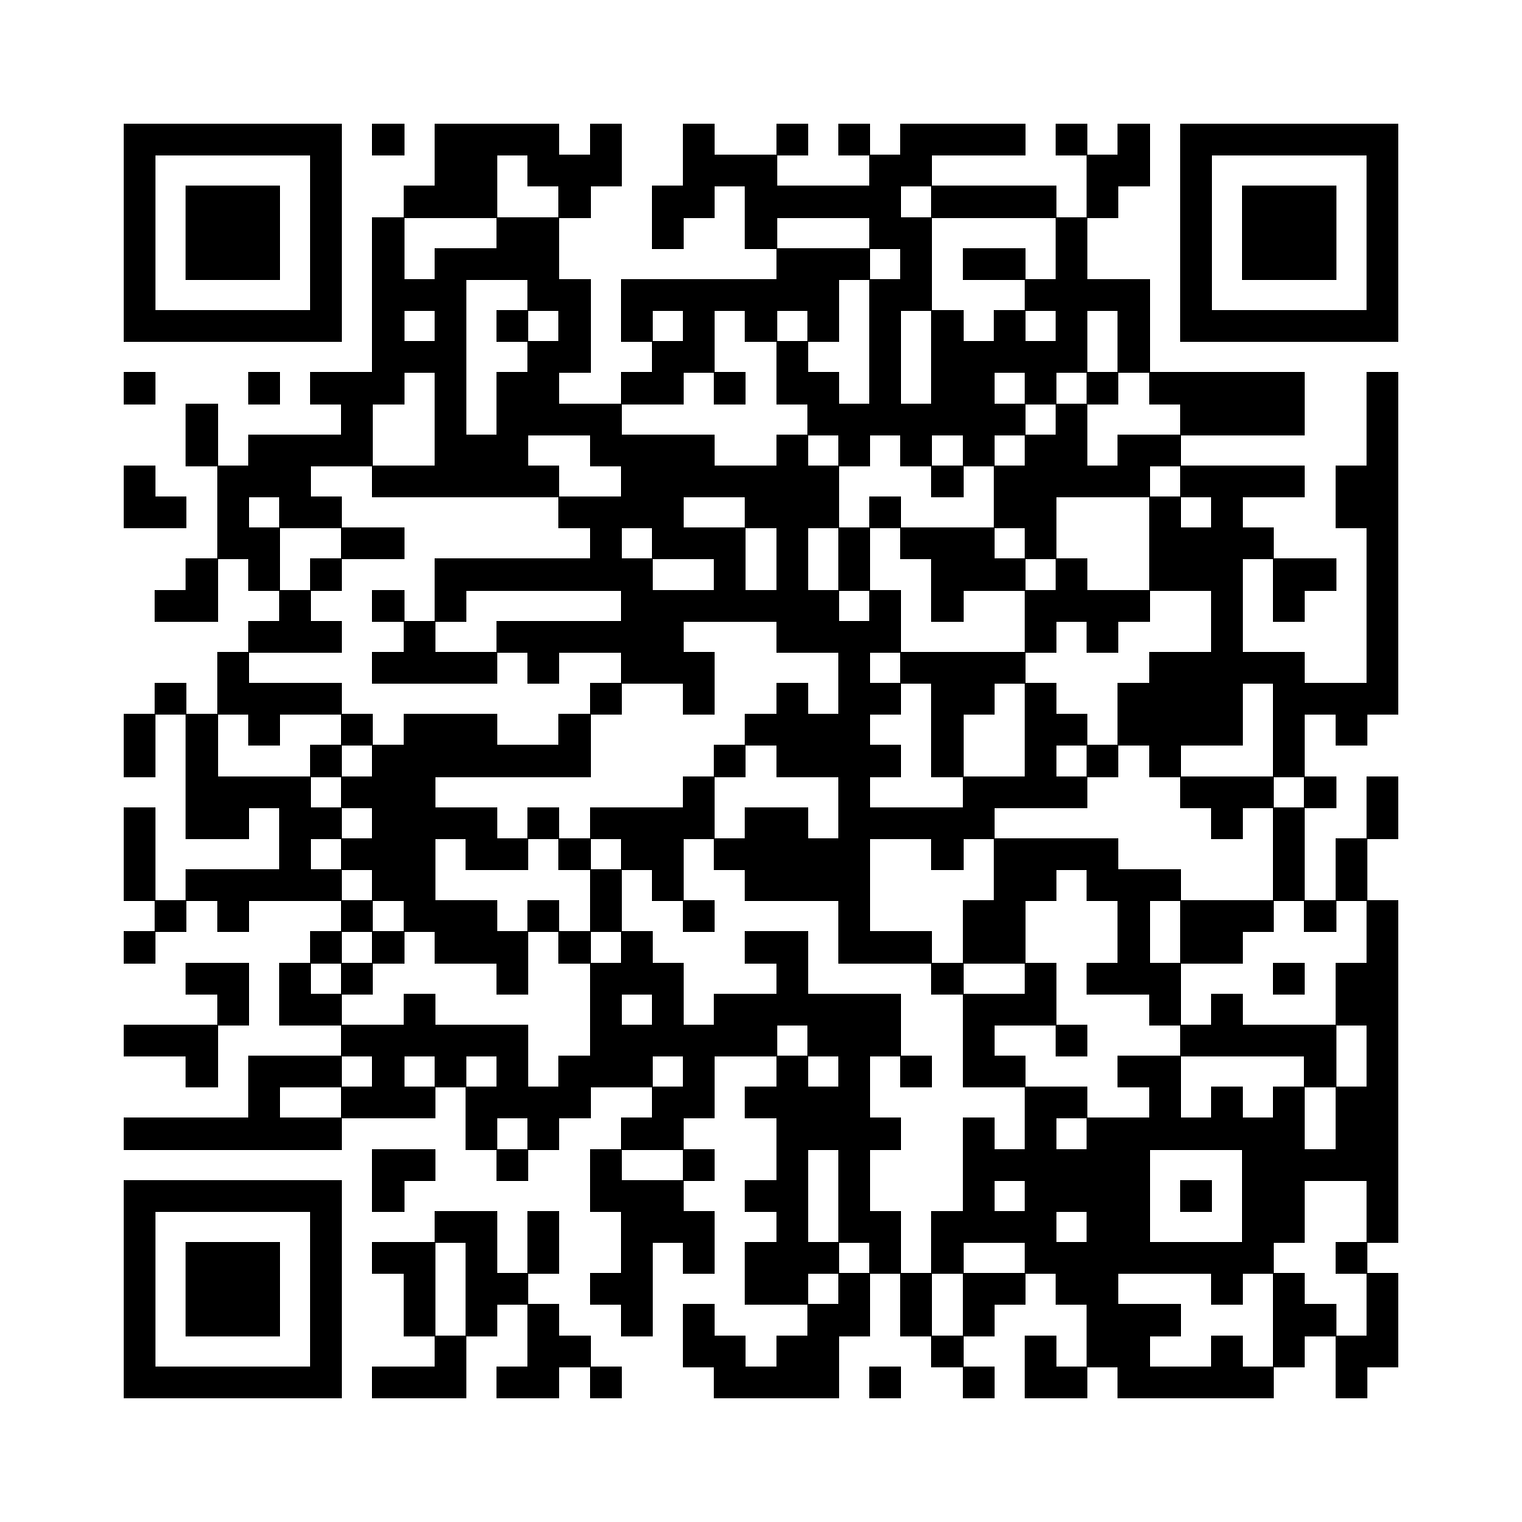
Ladda ner på skr.se
Notes:
Broschyren ”Säg hej till ditt kollektivavtal” finns att ladda ner på skr.se.

